Slide 1
第三讲 递归算法的时间复杂度和蛮力法简介

Slide 2
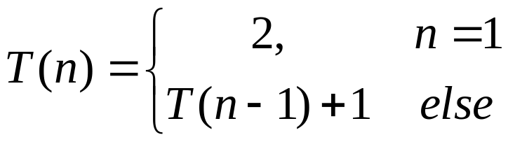
2.1 时间复杂度分析
分析下面递归算法的时间复杂度
思考：
对于fun函数，假如输入规模为n时，时间复杂度为T(n)，则输入规模为n-1时，时间复杂度是多少？
int fun(int n)
{
if(n == 1)
return 5;
else
return(fun(n-1)+3);
}
T(n-1)
递归算法的时间复杂度是个分段函数
其中必然有一个分支有具体数值，另一分支为递推形式

Slide 3
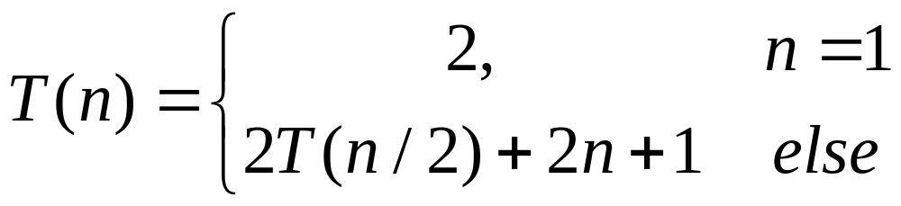
2.1 时间复杂度分析
合并排序的时间复杂度函数
n = t – s+1，假设输入规模为n时，时间复杂度为T(n)
void MergeSort(int r[ ], int s, int t)
{
int m;
int r1[1000] = {0};
if (s == t) return;
else {
m = (s + t)/2;
MergeSort(r, s, m);
MergeSort(r, m+1, t);
Merge(r, r1, s, m, t);
for (int i = s; i <= t; i++)
r[i] = r1[i];
}
}
n = 1时，只有s==t和return，时间复杂度为2
m – s+1 = t – m = n/2，输入规模为n/2，时间复杂度变为T(n/2)
合并函数时间复杂度为n
拷贝答案时间复杂度为n

Slide 4
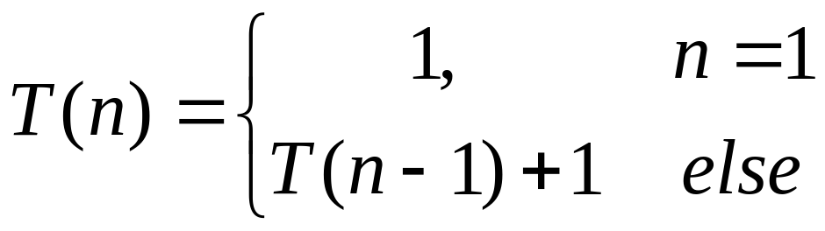
2.1 时间复杂度分析
递归算法的时间复杂性分析
  扩展递归法——根据递推式展开，得到关于n的显式，再用渐近符号Ο表示
分析下列递归算法的时间复杂性

Slide 5
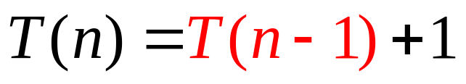
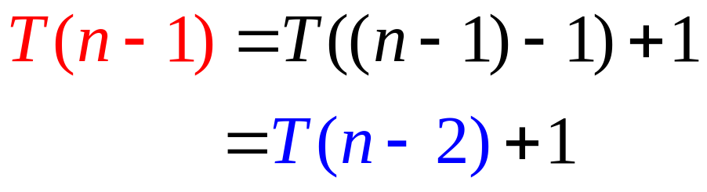
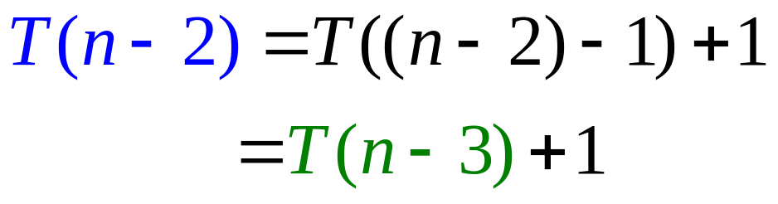
2.1 时间复杂度分析
……

Slide 6
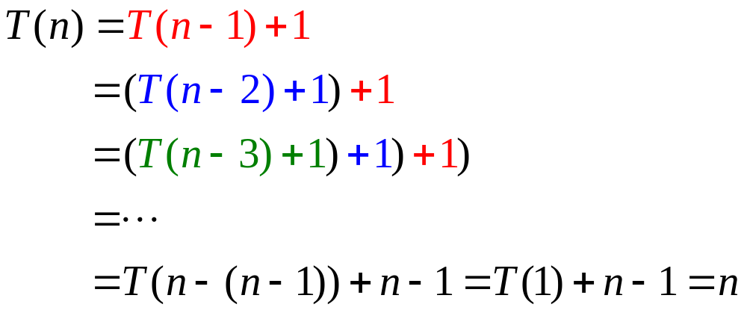
2.1 时间复杂度分析

Slide 7
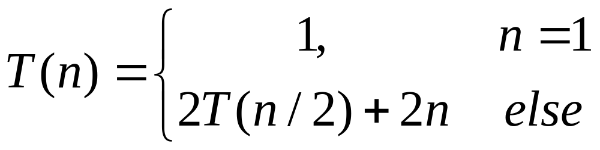
2.1 时间复杂度分析
分析下列递归算法的时间复杂性
第一步，很重要——设n = 2^{k}

Slide 8
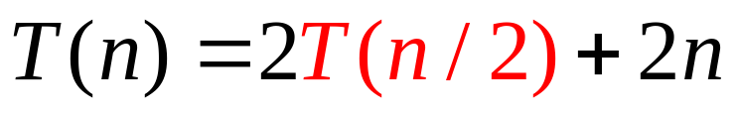
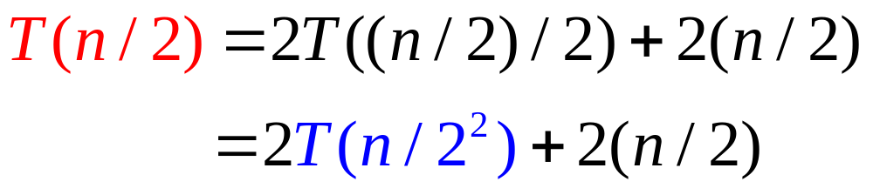
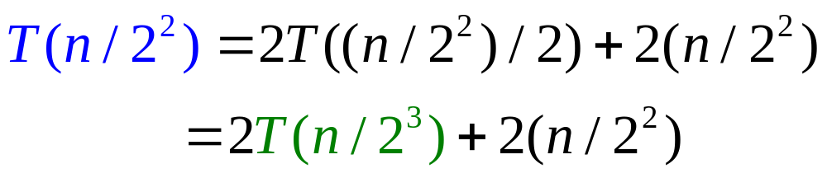
2.1 时间复杂度分析
……

Slide 9
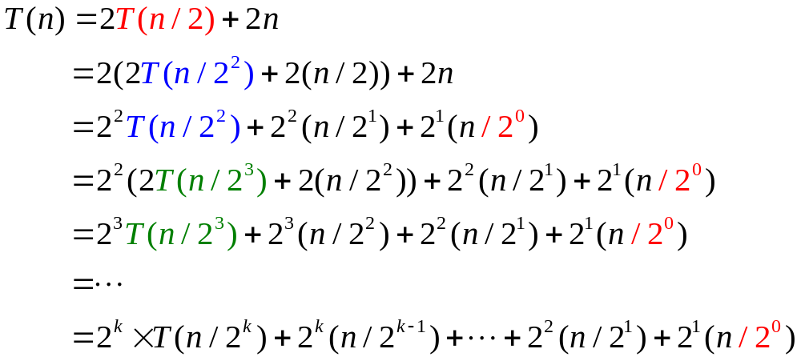

2.1 时间复杂度分析

Slide 10
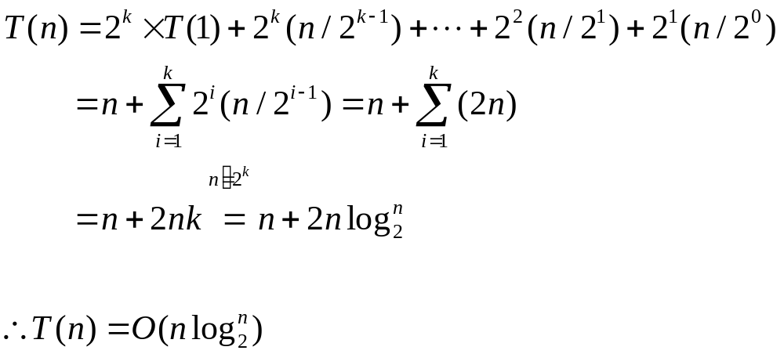
2.1 时间复杂度分析

Slide 11
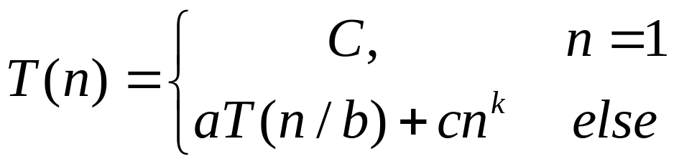
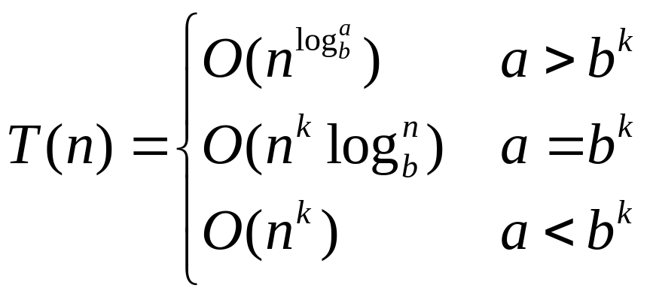
2.1 时间复杂度分析
通用公式
前提：递归算法时间复杂度函数形如下式
考察a和b^{k}的关系，T(n)取对应的值如下：
分治法典型时间复杂度

Slide 12

用通用公式求解下面函数的渐近时间复杂度
解：
(1) a=2, b=2, c=2, k=1
(2) a=b^{k}
(3) T(n)=Ο(n^{k}log_{b}n)=Ο(nlog₂n)

Slide 13
2.2 算法的空间复杂性分析
void BubbleSort(int r[], int n)
{
int bound, exchange = n-1;
while(exchange != 0)
{
bound = exchange; exchange = 0;
for(int j = 0;j < bound;j++)
if(r[j] > r[j+1])
{
int temp=r[j]; r[j]=r[j+1]; r[j+1]=temp;
exchange = j;
}
}
}
（1）输入输出数据占用的空间：r[], n
（2）算法本身占用的空间：4KB
（3）执行算法需要的辅助空间：bound, exchange, j, temp
构成算法空间复杂性的主要因素
BubbleSort函数除了bound, exchange, j, temp四个循环变量外，没有其它辅助空间，且该四个变量与输入规模无关，因此其空间复杂度为
S(n) = 4 = O(1)
就地工作

Slide 14
2.2 算法的空间复杂性分析
分析下面代码的空间复杂度
程序需要额外申请r1来缓存移动后的数组，r1的长度与r相同，因此其空间复杂度为r1的大小，即
S(n) = n = O(n)
void CircleMove(int r[ ], int n, int k)
{
int i;
//动态申请n个整数的空间
int *r1 = (int*)malloc(n*sizeof(int));
for(i =0; i < n; i++)
r1[(i + k - 1)%n] = r[i];
for(i = 0; i < n; i++)
r[i] = r1[i];
}
r
……
……
r1
k

Slide 15
作业(合并到作业一中)
计算下面函数的渐近时间复杂度
（1）T(n)=2T(n-1)+1，当n=1时，T(n)=1
（2）T(n)=2T(n/3)+n，当n=1时，T(n)=1

Slide 16
第3章 蛮力法
林煜东
linyd@gcu.edu.com

Slide 17
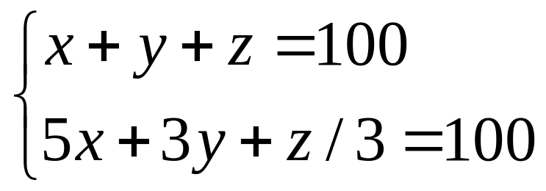
3.1 蛮力法的设计思想
百鸡问题：已知公鸡5元/只，母鸡3元/只，小鸡1元/3只，若用100元买100只鸡，问公鸡，母鸡和小鸡分别有多少只？
解题思路：
（1）设公鸡有x只，母鸡y只，小鸡z只，根据题意建立方程组：
3个未知数，两个方程——欠定方程

Slide 18
3.1 蛮力法的设计思想
（2）考虑3个变量的范围：
公鸡5元/只→0≤x≤(100元/5)=20
母鸡3元/只→0≤y≤(100元/3)=33
小鸡1/3元/只→0≤z≤(100元/(1/3))=300
（3）想法1：穷举x, y和z中的所有可能取值，当且仅当满足
输出x, y和z
最多100只！
0≤z≤100

Slide 19
3.1 蛮力法的设计思想
算法1 Algorithm1
输入：无
输出：公鸡，母鸡和小鸡个数
1. 循环变量x从0到20，重复以下操作：
1.1 循环变量y从0到33，重复以下操作：
1.1.1 循环变量z从0到100，重复以下操作：
1.1.1.1 如果满足z被3整除，且x+y+z=100，
且5x+3y+z/3=100，输出x，y和z，并
统计结果数量count++
2. 如果count为0，输出无解
循环次数：21*34*101=72114

Slide 20
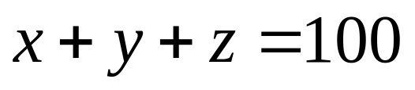
3.1 蛮力法的设计思想
想法2：x，y和z其中两个确定，第三个量也可以确定

Slide 21
3.1 蛮力法的设计思想
算法2 Algorithm2
输入：无
输出：公鸡，母鸡和小鸡个数
1. 循环变量x从0到20，重复以下操作：
1.1 循环变量y从0到33，重复以下操作：
1.1.1 z = 100 - x – y；
1.1.2 如果满足z被3整除，且5x+3y+z/3=100，
输出x，y和z，并统计结果数量count++
2. 如果count为0，输出无解
减少一层循环；
循环次数：21*34=714

Slide 22
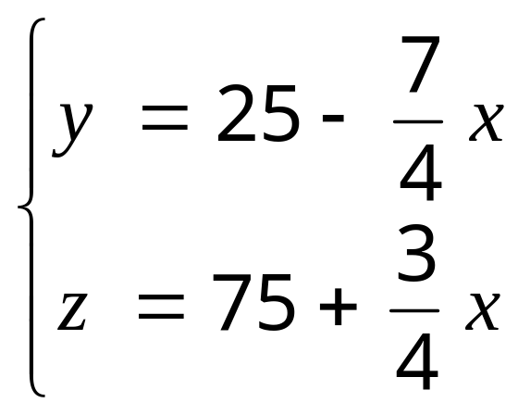
3.1 蛮力法的设计思想
想法3：三个未知量，两个方程→只有一个自由变量
假设x为自由变量，根据方程组将y和z表示成关于x的表达式

Slide 23
3.1 蛮力法的设计思想
算法3 Algorithm3
输入：无
输出：公鸡，母鸡和小鸡个数
1. 循环变量x从0到20间隔为4，重复以下操作：
1.1 y = 25 – 7/4*x；
1.2 z = 75 + 3/4*x；
1.3 如果y和z大于0，输出x，y和z，并统计结果数量count++；
2. 如果count为0，输出无解
减少一层循环；
循环次数：21/4=6

Slide 24
3.1 蛮力法的设计思想
基本思想：遍历（试）所有取值，选出符合任务要求的解
最简单，最容易想到的方法
几乎能解决所有的问题
时间复杂度往往最高
通常来说，蛮力法是最笨的算法

Slide 25
3.1 蛮力法的设计思想
“天生我才必有用”
（1）很多基本问题都采用蛮力法实现
（2）对较小规模的问题，“高效”算法与蛮力法的时间复杂度相差不多
（3）作为某些问题的下界（也就是最差的算法标准）
（4）“有总比没好”

Slide 26
3.1 蛮力法的设计思想
采用蛮力法解决问题的一般步骤：
（1）确定问题的自由变量及其有效范围；
（2）根据任务设定穷举策略，避免重复穷举
（3）对初始算法进行改进
根据题意，去除自变量变化范围内不合法的值，避免穷举
根据已知条件，尽可能的减少自变量的个数，从而减少循环层数
设置标志或者“哨兵值”，减少基本语句数量

Slide 27
3.2 蛮力法应用实例
（1）查找问题
（2）排序问题
（3）组合问题
（4）图问题
（5）几何问题
可解决所有类型的问题！！

